Slide 1
Woher der Schweizer
Wohlstand kommt
oder:
eine liberale Agenda für mehr Kaufkraft

Slide 2




Zwei Alpenländer – ein Wirtschaftsmotor
Bevölkerung: 9’048’900 (31.12.2024)
Fläche: 41’285 km²
Topografie: ca. 60% Alpenanteil
Demografie: 65% zw. 15-64 und 20% 65+
BIP: 887 Mrd. USD (2023)
Bevölkerung: 9’159’993 (1.1.2024)
Fläche: 83’878 km²
Topografie: ca. 62% Alpenanteil
Demografie: 64% zw. 15-64 und 22% 65+
BIP: 518 Mrd. USD (2023)
Notes:
Quellen:
https://www.bfs.admin.ch/bfs/de/home.assetdetail.34447372.html
https://www.migration.gv.at/de/leben-und-arbeiten-in-oesterreich/oesterreich-stellt-sich-vor/geografie-und-bevoelkerung/
https://www.are.admin.ch/are/de/home/raumentwicklung-und-raumplanung/grundlagen-und-daten/raumbeobachtung/siedlung/flaechennutzung.html
https://www.seco.admin.ch/dam/seco/de/dokumente/Publikationen_Dienstleistungen/Publikationen_Formulare/Wirtschaftslage/Konjunkturtendenzen/Spezialthema/kt_2024_01_exkurs_bip-pro-kopf.pdf.download.pdf/KT_2024_01_exkurs_bipprokopf.pdf&ved=2ahUKEwjTuJCFyvCMAxVy9LsIHb2BEOsQFnoECBUQAw&usg=AOvVaw1LH4lqJ9sQ0Pfp2zKkUkx_
https://www.wko.at/statistik/laenderprofile/lp-oesterreich.pdf

Slide 3







In Zürich verdient ein Coiffeur fast doppelt so viel wie in Wien
50% Schweiz-Prämie!
CHF 5’069.–
brutto
EUR 2’175.–
brutto
CHF 3’371.–
brutto und kaufkraftbereinigt
Notes:
Schweiz:
https://ch.indeed.com/career/coiffeur-%2F-coiffeuse/salaries/Kanton-Z%C3%BCrich?utm_source=chatgpt.com
Österreich:
https://www.kununu.com/at/gehalt/stadt/wien/friseur-in-1543
kaufkraftbereinigt gem. ChatGPT: zw. CHF 2’800.– und 3’000.– in Zürich
https://www.wko.at/kollektivvertrag/brutto-netto-loehne-friseur-ab-01.04.2025
https://chatgpt.com/share/67e45ff9-3e68-800a-81ac-577d2305758b
https://de.numbeo.com/lebenshaltungskosten/aktuelles-ranking

Slide 4


Ein ähnliches Bild zeigt sich auch in anderen Branchen
Heizungsinstallateur
CHF 5’500.–
brutto
CHF 3’261.–
brutto und kaufkraftbereinigt
Notes:
Heizungsinstallateur: CHF 71’500 / € 42’400 (kaufkraftbereinigt: CHF 62’328)
pro Monat: CHF 5’500 / € 3’261 (kaufkraftbereinigt: CHF 4’794)
Kassiererin: CHF 52’200 / € 27’200 (kaufkraftbereinigt: CHF 39’984)
pro Monat: CHF 4’015 / € 2’092 (kaufkraftbereinigt: CHF 3’075)
Lehrer: CHF 98’400 / € 43’200 (kaufkraftbereinigt: CHF 63’504)
pro Monat: CHF 7’569 / € 3’323 (kaufkraftbereinigt: CHF 4’884)
Quellen:
Heizungsinstallateur
https://www.kununu.com/ch/gehalt/heizungsinstallateur-in-45600
https://www.kununu.com/at/gehalt/heizungsinstallateur-in-45600
Kassiererin
https://www.kununu.com/ch/gehalt/kassierer-in-33367
https://www.kununu.com/at/gehalt/stadt/wien/kassierer-in-33367
Lehrer
https://www.kununu.com/ch/gehalt/lehrer-in-30268
https://www.kununu.com/at/volksschule5/gehalt/lehrer-in-30268
Kaufkraftbereinigung: https://chatgpt.com/share/682478dc-c530-800a-af1e-4104245b8f33

Slide 5


Ein ähnliches Bild zeigt sich auch in anderen Branchen
Kassiererin
CHF 4’015.–
brutto
CHF 3’075.–
brutto und kaufkraftbereinigt
Notes:
Heizungsinstallateur: CHF 71’500 / € 42’400 (kaufkraftbereinigt: CHF 62’328)
pro Monat: CHF 5’500 / € 3’261 (kaufkraftbereinigt: CHF 4’794)
Kassiererin: CHF 52’200 / € 27’200 (kaufkraftbereinigt: CHF 39’984)
pro Monat: CHF 4’015 / € 2’092 (kaufkraftbereinigt: CHF 3’075)
Lehrer: CHF 98’400 / € 43’200 (kaufkraftbereinigt: CHF 63’504)
pro Monat: CHF 7’569 / € 3’323 (kaufkraftbereinigt: CHF 4’884)
Quellen:
Heizungsinstallateur
https://www.kununu.com/ch/gehalt/heizungsinstallateur-in-45600
https://www.kununu.com/at/gehalt/heizungsinstallateur-in-45600
Kassiererin
https://www.kununu.com/ch/gehalt/kassierer-in-33367
https://www.kununu.com/at/gehalt/stadt/wien/kassierer-in-33367
Lehrer
https://www.kununu.com/ch/gehalt/lehrer-in-30268
https://www.kununu.com/at/volksschule5/gehalt/lehrer-in-30268
Kaufkraftbereinigung: https://chatgpt.com/share/682478dc-c530-800a-af1e-4104245b8f33

Slide 6


Ein ähnliches Bild zeigt sich auch in anderen Branchen
Lehrer
CHF 7’569.–
brutto
CHF 4’884.–
brutto und kaufkraftbereinigt
Notes:
Heizungsinstallateur: CHF 71’500 / € 42’400 (kaufkraftbereinigt: CHF 62’328)
pro Monat: CHF 5’500 / € 3’261 (kaufkraftbereinigt: CHF 4’794)
Kassiererin: CHF 52’200 / € 27’200 (kaufkraftbereinigt: CHF 39’984)
pro Monat: CHF 4’015 / € 2’092 (kaufkraftbereinigt: CHF 3’075)
Lehrer: CHF 98’400 / € 43’200 (kaufkraftbereinigt: CHF 63’504)
pro Monat: CHF 7’569 / € 3’323 (kaufkraftbereinigt: CHF 4’884)
Quellen:
Heizungsinstallateur
https://www.kununu.com/ch/gehalt/heizungsinstallateur-in-45600
https://www.kununu.com/at/gehalt/heizungsinstallateur-in-45600
Kassiererin
https://www.kununu.com/ch/gehalt/kassierer-in-33367
https://www.kununu.com/at/gehalt/stadt/wien/kassierer-in-33367
Lehrer
https://www.kununu.com/ch/gehalt/lehrer-in-30268
https://www.kununu.com/at/volksschule5/gehalt/lehrer-in-30268
Kaufkraftbereinigung: https://chatgpt.com/share/682478dc-c530-800a-af1e-4104245b8f33

Slide 7

Eine Erklärung dafür bietet der Balassa-Samuelson-Effekt
In produktiven Ländern ermöglichen hohe Löhne auch in weniger produktiven Branchen bessere Einkommen. Je mehr Wertschöpfung wir exportieren, umso mehr können wir uns alle im Inland leisten.
Notes:
Höhere Produktivität = höhere Löhne = höhere Preise
Nicht handelbare Güter (Haarschnitt, Handwerkerleistungen, …) werden in produktiveren (reicheren) Ländern teurer, weil die Löhne insgesamt steigen – auch dort, wo die Produktivität gar nicht steigt:
in der Gastronomie,
im Coiffeur-Salon,
bei der Kinderbetreuung.
→ In einem Land mit einer hohen Produktivität verdienen unabhängig von der Branche alle Personen mehr. Von der Kita-Mitarbeiterin über den Buchhalter bis zur Forscherin.

Slide 8
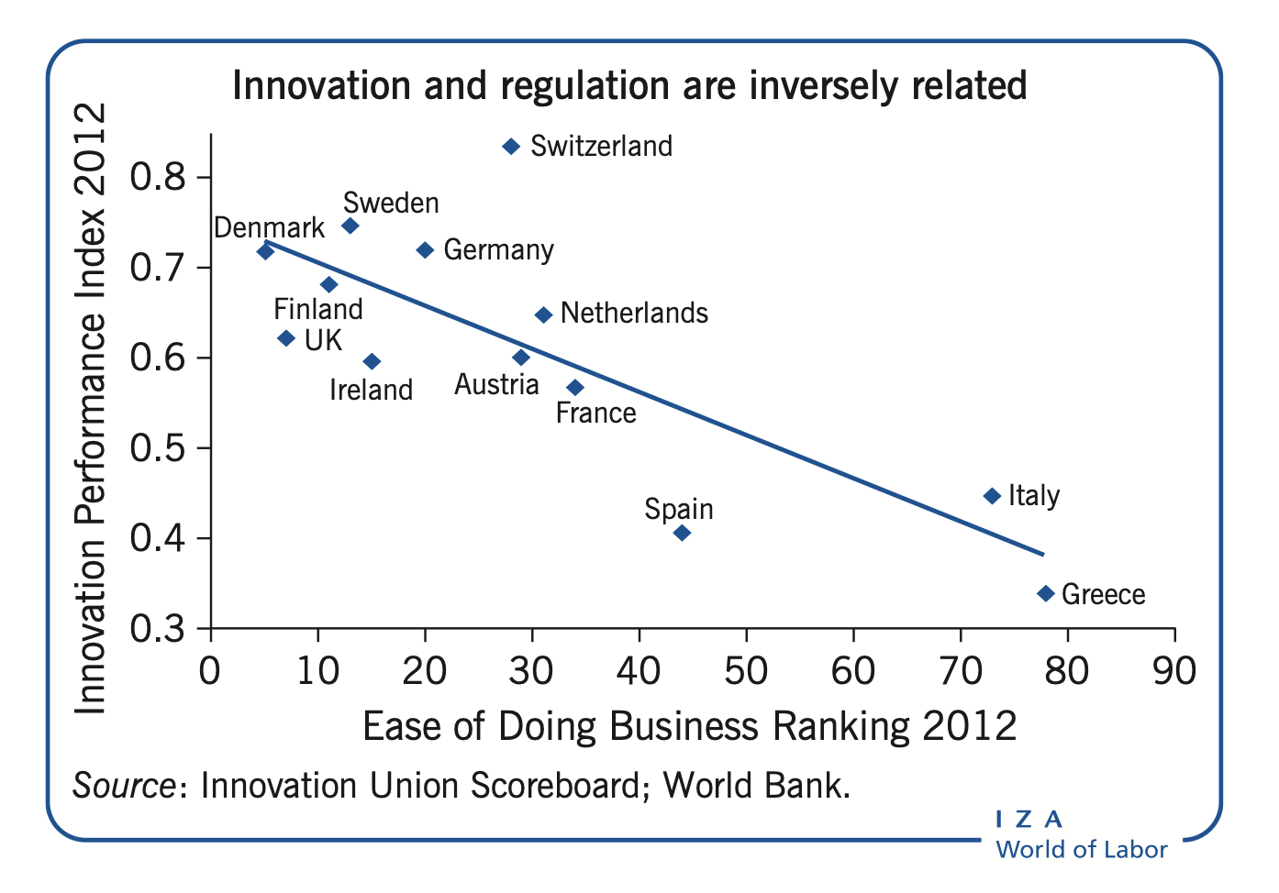
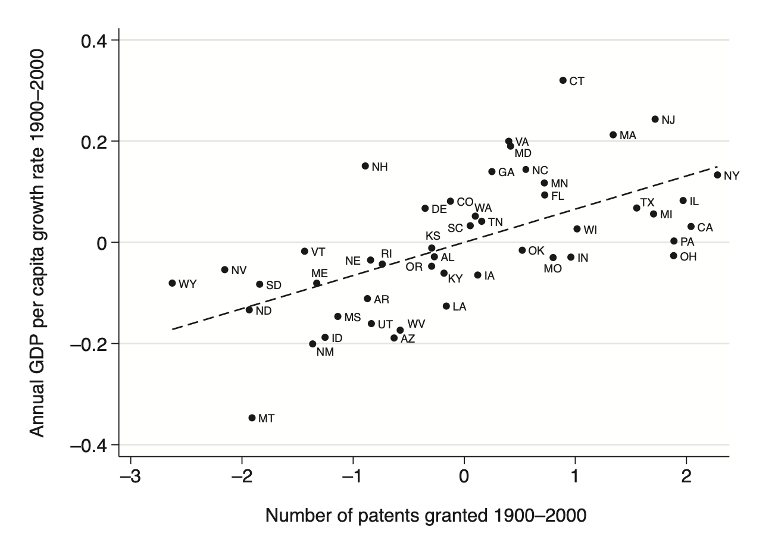
Innovation führt zu höheren Löhnen
Quelle: Center for International Economics and Business, Universität Basel (bisher unveröffentlicht)
Quelle: Entrepreneurs and their impact on jobs an economic growth, Alexander S. Kritikos – IZA World of Labor (2014)
Quelle: The Power of Creative Destruction, Philippe Aghion et. al. (2021)
Notes:
Quellen:
https://www.orellfuessli.ch/shop/home/artikeldetails/A1066116300?ProvID=10917751&gad_source=1&gclid=CjwKCAiA0rW6BhAcEiwAQH28In8UXGlpcZx9q8xbroMCk1FdbZvjzWjSlaJB9RRjBkxjtI5TEdmfdRoCuk0QAvD_BwE
https://wwz.unibas.ch/de/newsdetails/innoscape-talk-10-the-power-of-creative-destruction-mit-philippe-aghion/
https://innoscape.ch/en/publications/philippe-aghion-innoscape-talk-10
https://wol.iza.org/uploads/articles/8/pdfs/entrepreneurs-and-their-impact-on-jobs-and-economic-growth.pdf
https://www.orellfuessli.ch/shop/home/artikeldetails/A1066116300?ProvID=10917751&gad_source=1&gclid=CjwKCAiA0rW6BhAcEiwAQH28In8UXGlpcZx9q8xbroMCk1FdbZvjzWjSlaJB9RRjBkxjtI5TEdmfdRoCuk0QAvD_BwE

Slide 9
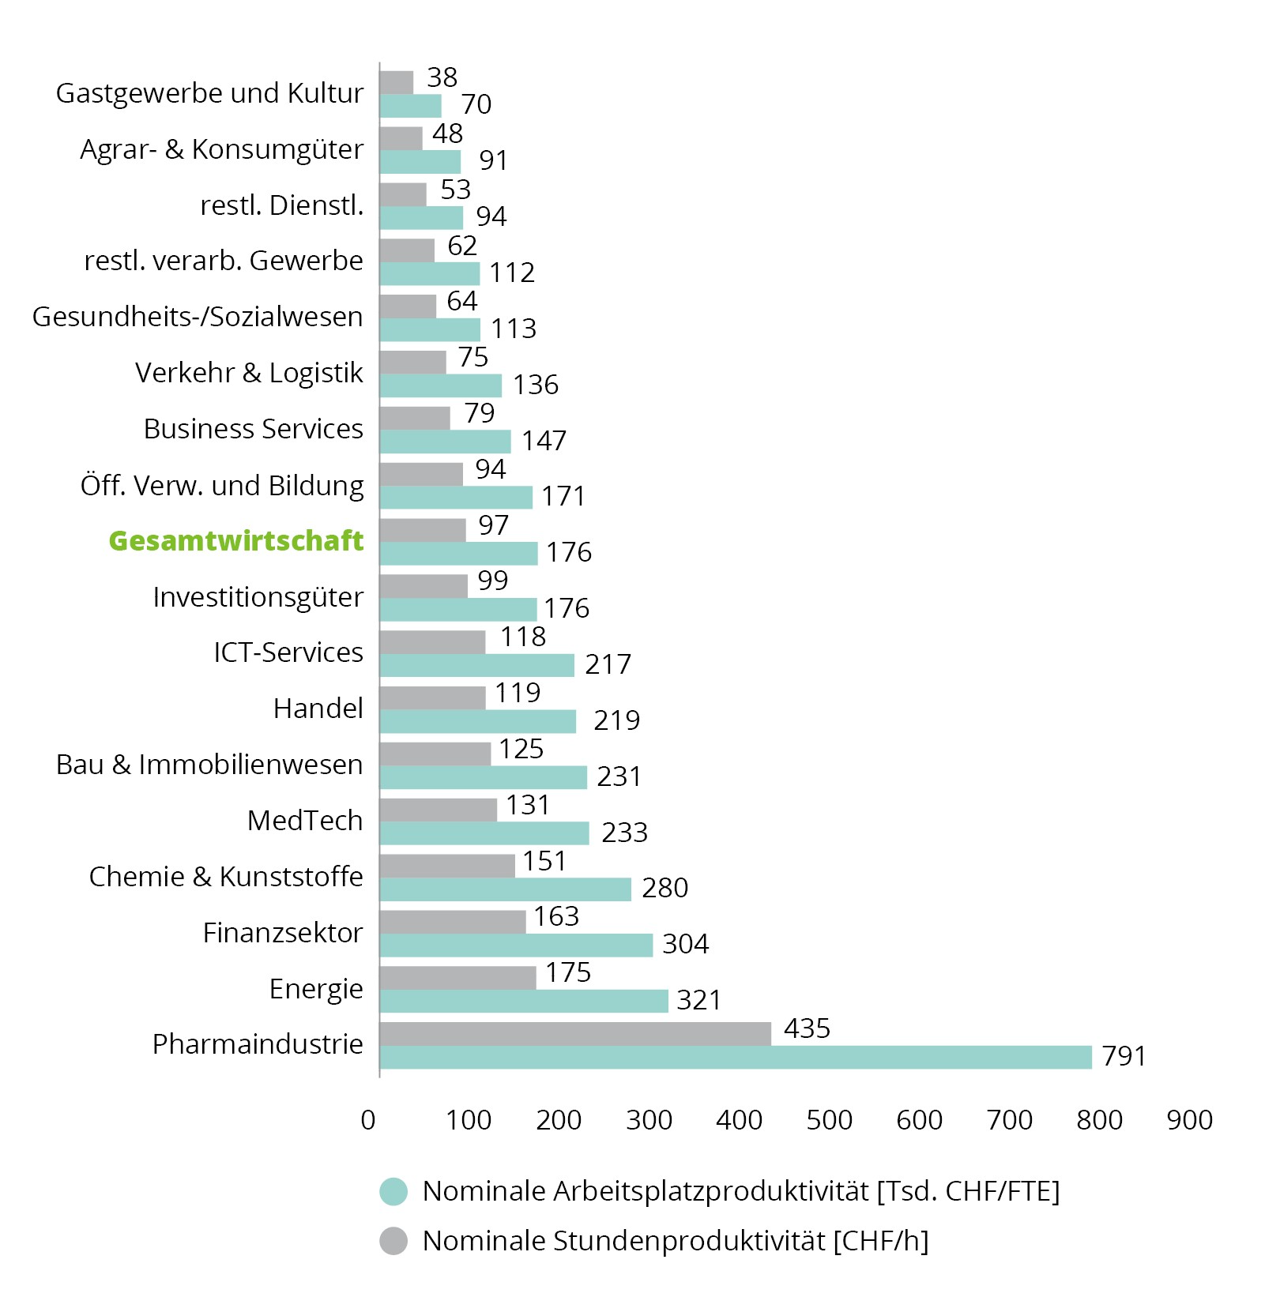
Entscheidend für unseren Wohlstand sind die Branchen mit einer hohen Produktivität
Quelle: BAK Economics, Interpharma (2024)
Grafik: Alternde Schweiz – Arbeitsmarktdynamik für nachhaltiges Wachstum überdenken, Deloitte (2025)
Notes:
auf der Tonspur:
über 48% des Exports kommen von den Industrien Chemie, Pharma und Life Sciences
Eine Berechnung von Wellershoff & Partners zeigt: Ohne die Chemie- und Pharmabranche wäre die Schweizer Wirtschaft im Jahr 2024 lediglich um 0.5% gewachsen. Das liegt unter dem Bevölkerungszuwachs im gleichen Zeitraum.
Das heisst: Unser Wohlstand pro Kopf wäre 2024 ohne Chemie und Pharma gesunken.
Quellen:
https://www.deloitte.com/ch/de/our-thinking/demographics/workforce.html
https://www.scienceindustries.ch/article/32751/schweizer-aussenhandel-chemie-pharma-life-sciences-sind-exportmeister
https://www.wellershoff.ch/de/assets/Dateien/Galleries/1129/67_Current_Perspectives_2025_03.pdf

Slide 10
Wo wurden die letzten 10 Jahre Stellen geschaffen?
~ 2/3 des gesamten Stellenzuwachses
Total Stellenzuwachs:
679’682 Stellen
in VZÄ:
501’393
Quelle: BFS, BESTA
Grafik: Boris Zürcher

Slide 11
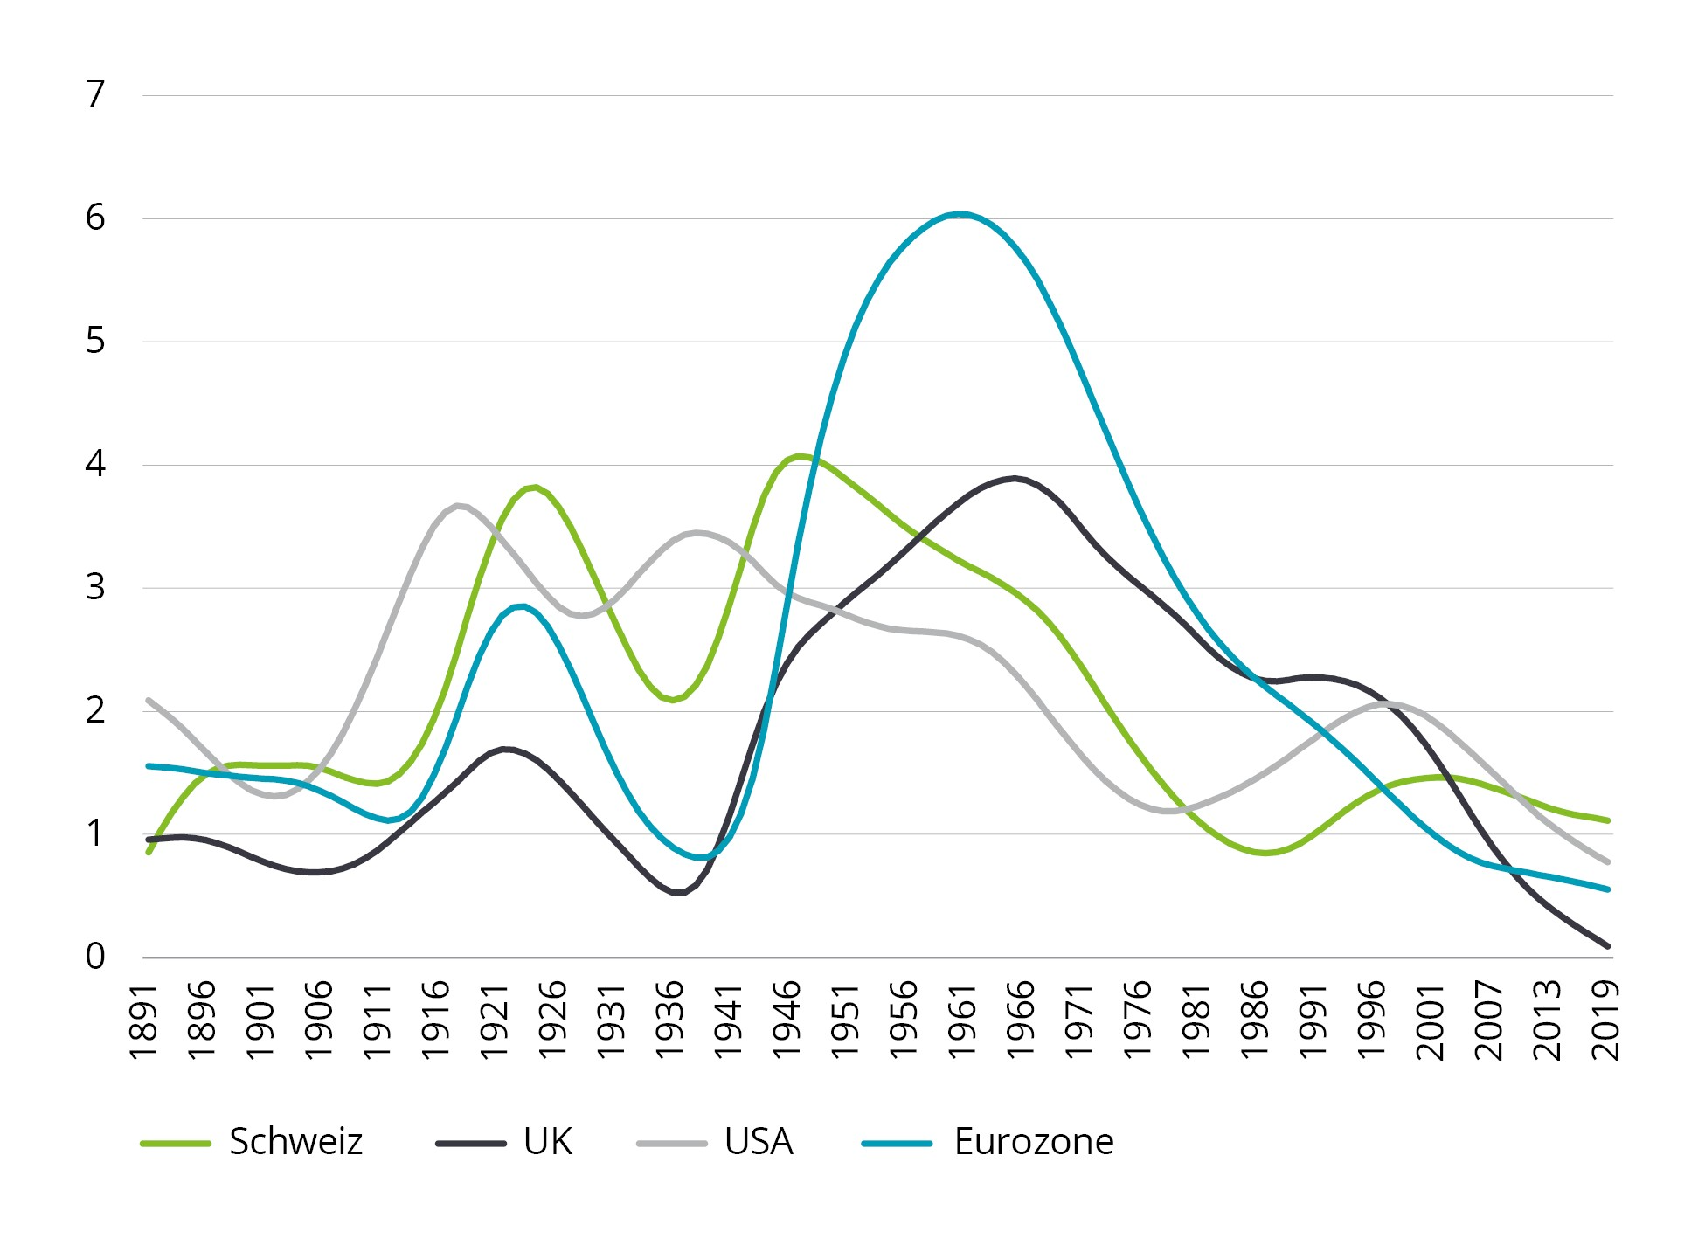
Die Produktivität stagniert
Jährliches Trendwachstum der Arbeitsproduktivität
(BIP pro Arbeitsstunde in %)
Quelle: Avenir Suisse (2023)
Grafik: Alternde Schweiz – Arbeitsmarktdynamik für nachhaltiges Wachstum überdenken, Deloitte (2025)
Notes:
Quellen:
https://www.deloitte.com/ch/de/our-thinking/demographics/workforce.html
https://www.avenir-suisse.ch/its-the-productivity-stupid/

Slide 12
Genuss kommt in der Schweiz vor Erfolg
Quelle: SRG-Meinungsumfrage «Wie geht’s, Schweiz?», gfs. bern (2024)
Notes:
Quelle:
https://www.srf.ch/news/dialog/umfrage-zu-lebensmottos-ehrlichkeit-vor-erfolg-die-wahren-werte-der-schweiz

Slide 13
Der Wohlstand in der Schweiz stagniert – die Wirtschaft kommt kaum voran
Von einer Wirtschaftskrise wie in Deutschland ist die Schweiz zwar weit entfernt. Dennoch haben die Menschen nicht viel davon: 2024 ist der Pro-Kopf-Wohlstand das zweite Jahr in Folge leicht gesunken.
von Matthias Benz, Neue Zürcher Zeitung vom 18.02.2025
Notes:
Quelle:
https://www.nzz.ch/wirtschaft/der-wohlstand-in-der-schweiz-stagniert-die-wirtschaft-kommt-kaum-voran-ld.1871433

Slide 14
2000: 124.7%
- 12.2 PP
2023: 112.5%
100%
Quelle: Internationaler Währungsfonds
Grafik: Financial Times (2024)
Notes:
Quellen:
https://www.ft.com/content/a757fb35-889b-46a7-b32c-5e8e254f6450

Slide 15
Hohe Löhne, tiefe Ungleichheit und hohe soziale Mobilität
Schweiz
Quelle: OECD / Grafik: economiesuisse (2023)
Quelle: Chuard-Keller und Schmiedgen (2025)
Notes:
Info:
Grafik zum Gini Koeffizient: Markteinkommen vor Umverteilung
Quellen:
https://www.economiesuisse.ch/de/artikel/hohe-loehne-tiefe-ungleichheit-und-ein-attraktiver-standort
https://www.avenir-suisse.ch/die-schweiz-ein-chancenland/
https://papers.ssrn.com/sol3/papers.cfm?abstract_id=3662560

Slide 16
Einnahmen und Ausgaben der Schweizer Bevölkerung
Monetäre Transfereinkommen von anderen Haushalten (CHF 96.–)
20.7%
10.3%
Sozialversicherungsbeiträge
(CHF 1’027.–)
Renten und Sozialleistungen (CHF 2’059.–)
12.2%
Steuern (CHF 1’206.–)
Einkommen aus Vermögen und Vermietung (CHF 437.–)
4.4%
6.6%
Krankenkasse (CHF 660.–)
73.9%
13.8%
Wohnen und Energie (CHF 1’374.–)
Erwerbseinkommen (CHF 7’335.–)
Kaufkraft
Einnahmen
Ausgaben
Quelle: Haushaltsbudgeterhebung, Bundesamt für Statistik (2022)
Notes:
Quellen:
https://www.bfs.admin.ch/bfs/de/home/statistiken/wirtschaftliche-soziale-situation-bevoelkerung/einkommen-verbrauch-vermoegen/haushaltsbudget.assetdetail.32526563.html
https://www.bfs.admin.ch/bfs/de/home/statistiken/wirtschaftliche-soziale-situation-bevoelkerung/einkommen-verbrauch-vermoegen/haushaltsbudget.assetdetail.32526531.html
https://www.bfs.admin.ch/bfs/de/home/statistiken/wirtschaftliche-soziale-situation-bevoelkerung/einkommen-verbrauch-vermoegen/haushaltsbudget.html

Slide 17
So stärken wir die Kaufkraft
Fixausgaben
reduzieren
Erwerbseinkommen steigern
Kaufkraft
stärken
Einnahmen
Ausgaben
Quelle: Haushaltsbudgeterhebung, Bundesamt für Statistik (2022)
Notes:
Quellen:
https://www.bfs.admin.ch/bfs/de/home/statistiken/wirtschaftliche-soziale-situation-bevoelkerung/einkommen-verbrauch-vermoegen/haushaltsbudget.assetdetail.32526563.html
https://www.bfs.admin.ch/bfs/de/home/statistiken/wirtschaftliche-soziale-situation-bevoelkerung/einkommen-verbrauch-vermoegen/haushaltsbudget.assetdetail.32526531.html
https://www.bfs.admin.ch/bfs/de/home/statistiken/wirtschaftliche-soziale-situation-bevoelkerung/einkommen-verbrauch-vermoegen/haushaltsbudget.html

Slide 18
Die «Kaufkraftagenda» der Linken zielt ins Leere
jährlicher Betrag in CHF
13. AHV-Rente | 4’200’000’000.–
Initiative zur Aufhebung des Ehepaarplafonds | 3’800’000’000.–
13. IV-Rente | 460’000’000.–
höhere Familienzulagen | 563’000’000.–
Kita-Initiative (Version Ständerat) | 601’000’000.–
zu zahlen | 9’624’000’000.–
Steuern und Abgaben steigen
Kaufkraft nimmt ab
Ausgaben

Slide 19
Was tun, um unseren Wohlstand wieder zu steigern?

Slide 20
Die Politik muss den Fokus richtig legen
Fokus auf Rahmenbedingungen für eine hohe Produktivität
→ Löhne und Kaufkraft steigen
→ alle Menschen in der Schweiz profitieren
Stagnation oder Abnahme der Produktivität
Löhne sinken und die Steuereinnahmen werden rückläufig
alle Menschen in der Schweiz verlieren

Slide 21





Menschen entlasten, Ausgaben senken
Steuern und Abgaben
Wer morgens früh aufsteht, soll abends mehr auf dem Konto haben.
Steuerentlastung
Tiefere Prämien
Günstiger wohnen
Keine Erhöhung von Steuern und Abgaben
Notes:
Steuerentlastung – Einführung der Individualsteuerung und/oder einer Einheitssteuer sowie Vereinfachung des Steuersystems
Tiefere Prämien – mehr Eigenverantwortung im Gesundheitswesen
Günstiger wohnen – Bau von mehr Wohnungen zulassen, indem Bewilligungsverfahren beschleunigt und die rigiden Bauvorschriften gelockert werden
Anschauungsbeispiel: Umbau kasa. kaisin.
Steuerbremse – keine neuen Steuern und Abgaben
Anschauungsbeispiel: Vorsorgesteuer, Absicht der SGK-S zur Erhöhung der Steuern zwecks Finanzierung der AHV

Slide 22



Raum für Innovation schaffen
Einkommen
Die Googles und Open AI der Zukunft sollen in der Schweiz entstehen.
Unternehmerisches Denken und Handeln in der Schule
Schnellverfahren für Gründungen und GründerInnen
Rahmenbedingungen für techn. Innovation
Schweizer Wagniskapital ermöglichen
Keine Kündigung der Personenfreizügigkeit
Notes:
Die Googles und Open AI der Zukunft sollen in der Schweiz entstehen.
Unternehmerisches Denken und Handeln (UDH) in der Bildung verankern
Schnellverfahren für Gründungen und GründerInnen
Schnellverfahren für UnternehmerInnen aus Drittstaaten
Schweizer Wagniskapital ermöglichen
Anschauungsbeispiel: Trotzdem, dass die Schweiz eines der reichsten Länder ist, hinkt sie in Sachen Investments bspw. Israel hinterher.
Keine Kündigung der Personenfreizügigkeit

Slide 23


KMU stärken
Einkommen
Das Gewerbe gedeiht nur, wenn es einen fairen Wettbewerb gibt
und sich der Staat auf seine Kernaufgaben fokussiert.
Arbeitsrecht der heutigen
Zeit anpassen und Sozialpartnerschaft stärken
Überprüfung der Aufgaben und Ausgaben der öffentlichen Hand
Keine Lohnprämie von 12%
beim Staat
Notes:
Das Gewerbe gedeiht nur, wenn es einen fairen Wettbewerb gibt und sich der Staat auf seine Kernaufgaben fokussiert.
Arbeitsrecht der heutigen Zeit anpassen
Anschauungsbeispiel: Das heutige Arbeitsrecht stammt noch aus der Zeit der Industrialisierung. An einem Tag darf eine Arbeitnehmerin bzw. ein Arbeitnehmer ihre bzw. seine Arbeit nur innerhalb eines Zeitrahmens von 14 Stunden erbringen. Einem Arbeitnehmenden, der um 18 Uhr sein Kind in der Krippe abholt, ist es daher nicht erlaubt, am Abend, nachdem das Kind ins Bett gegangen ist, beispielsweise noch dringende E-Mails abzuarbeiten. Dies erschwert die Vereinbarkeit von Beruf und Familie. Eine Pa. Iv. meines Parteipräsidenten Thierry Burkart aus dem Jahr 2016 (16.484) befindet sich fast 10 Jahre nach Einreichung noch immer im parlamentarischen Prozess. Dies zeigt: Selbst geringfügige Anpassungen des Arbeitsrechts haben einen schweren Stand. Die Politik muss sich dem Ernst der Lage bewusst werden und entsprechend handeln.
Überprüfung der Aufgaben und Ausgaben der öffentlichen Hand
Keine Lohnprämie von 12% beim Staat

Slide 24


Eine Heimat für global tätige Unternehmen sein
Einkommen
Global tätige Unternehmen in der Schweiz stärken den Schweizer
Mittelstand, in dem sie gute Löhne und hohe Steuern zahlen.
Einfach in die ganze
Welt exportieren
Unkompliziert ausländische HochschulabsolventInnen anstellen
Kosten für Kapital und
Steuern tief halten
Kein Investitionsprüfgesetz
Notes:
Global tätige Unternehmen in der Schweiz stärken den Schweizer Mittelstand, in dem sie gute Löhne und hohe Steuern zahlen.
Einfach in die ganze Welt exportieren
Unkompliziert ausländische HochschulabsolventInnen anstellen
Kosten für Kapital und Steuern tief halten
Anschauungsbeispiel: Die jüngste Initiative der Juso fordert eine Erbschaftssteuer von 50% ab einem Vermögen von 50 Mio. Franken. Das würde insb. Familienunternehmen hart treffen. Um die Steuern zu bezahlen, müssten sie das Unternehmen ins Ausland verkaufen. Das vernichtet Arbeitsplätze und Steuersubstrat.
Kein Investitionsprüfgesetz

Slide 25



Schweizer Weg in unsicheren Zeiten
Einkommen
Die Offenheit der Schweiz gegenüber allen Handelspartnern hat
uns zu viel Wohlstand verholfen.
Wirtschaftliche Brücken in die ganze Welt erhalten und ausweiten
das bewährte Schnellboot bleiben
Verteidigungsfähigkeit stärken
Innenpolitik, die unsere Handlungsfähigkeit einschränkt
Notes:
Mit Bezug auf die Geopolitik:
Wirtschaftliche Brücken in die ganze Welt erhalten und ausweiten
Verteidigungsfähigkeit stärken
Keine Selbstfesselung: Uns selbst nicht noch mehr Auflagen machen

Slide 26
In einem Land mit einer hohen Produktivität verdienen alle Personen mehr.

Slide 27
Ausblick

Slide 28

bei Fragen oder Anliegen:
andri.silberschmidt@parl.ch

